Slide 1
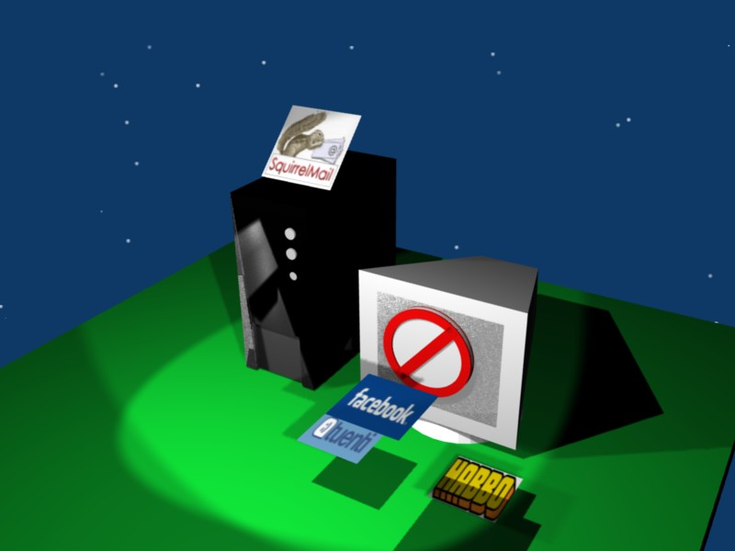
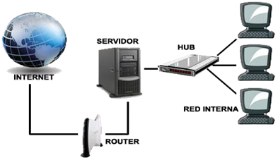
Preparación del servidor para acceso externo
IES EDUARDO VALENCIA

Slide 2







Slide 3
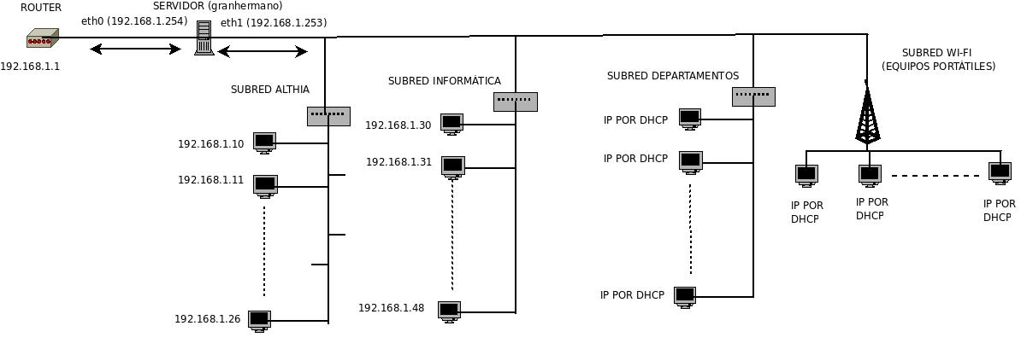

Slide 4
Preparación del servidor para acceso externo
# sudo apt-get install aptitude

Slide 5
Preparación del servidor para acceso externo
# sudo apt-get install ssh

Slide 6
Preparación del servidor para acceso externo
Ahora podemos conectarnos desde la misma red con otro ordenador externo (#ssh nombredeusuario@ipdelservidor)

Slide 7
Preparación del servidor para acceso externo
Si nuestra conexión a Internet es a base de IP estática, esta función no es necesaria.

Slide 8
Preparación del servidor para acceso externo
#wget http://prdownloads.sourceforge.net/webadmin/webmin_1.530_all.deb

Slide 9
Preparación del servidor para acceso externo
#chmod -R 755 webmin_1.530_all.deb

Slide 10
Preparación del servidor para acceso externo
#dpkg -i webmin_1.530_all.deb

Slide 11
Preparación del servidor para acceso externo
Cuando se cometen errores de instalación, se nos señalan las dependencias a resolver (paquetes de software complementarios que no se han instalado)

Slide 12
Preparación del servidor para acceso externo
# sudo aptitude install libnet-ssleay-perl libauthen-pam-perl libio-pty-perl libnet-ssleay-perl apt-show-versions

Slide 13
Preparación del servidor para acceso externo
Ahora podemos conectarnos desde otros equipos a nuestro servidor mediante un navegador web como Firefox

Slide 14
Preparación del servidor para acceso externo
https://ipdenuestroequipo:10000

Slide 15
Preparación del servidor para acceso externo
Nuestro ordenador debe tener una IP estática si debe funcionar como servidor

Slide 16
Preparación del servidor para acceso externo
#sudo nano /etc/network/interfaces

Slide 17
Preparación del servidor para acceso externo
auto lo
iface lo inet loopback
auto eth0
iface eth0 inet static
address 192.168.1.254
gateway 192.168.1.1
auto eth1
iface eth1 inet static
address 192.168.1.253
netmask 255.255.0.0

Slide 18
Preparación del servidor para acceso externo
ACCESO A NUESTRO EQUIPO DESDE FUERA DE LA RED LOCAL

Slide 19
Preparación del servidor para acceso externo
Necesitamos saber la dirección IP externa del router de la red, o tenerlo enlazado a una dirección NO-IP

Slide 20
Preparación del servidor para acceso externo
Debemos configurar nuestro router para que redireccione las peticiones externas a nuestro servidor

Slide 21
Preparación del servidor para acceso externo
Para acceder al router, teclearemos 192.168.1.1 en la barra de direcciones del navegador

Slide 22
Preparación del servidor para acceso externo
Necesitamos tener el nombre y la clave para acceder al router

Slide 23
Preparación del servidor para acceso externo
El router debe redireccionar las peticiones a los puertos 80 (web), 10000 (webmin), 8080 (web), 25 (correo), 20 (FTP), 22 (SSH) y 110 (correo) a la IP de nuestro servidor

Slide 24
Preparación del servidor para acceso externo
Aunque algo más inseguro, puede ser mejor aprovechar la opción DMZ (Demilitarized Zone) que redirecciona las peticiones a cualquier puerto a nuestra IP, al menos al principio

Slide 25
